Slide 1











Slide 2






Slide 3

Tìm hiểu và xác định những dấu hiệu cho thấy môi trường bị ô nhiễm.
Notes:
GV cho các nhóm thi kể chuyện, cho hs bình chọn đội kể hay nhất.

Slide 4
Thảo luận nhóm 4 và cho biết những nguyên nhân nào gây nên ô nhiễm không khí.

Slide 5




Slide 6
Có nhiều nguyên nhân gây nên ô nhiễm không khí, cụ thể như:
Khói thải từ các nhà máy, xí nghiệp,…
Cháy rừng
Chặt phá rừng
Hút thuốc lá
Khói từ các phương tiện giao thông,…

Slide 7
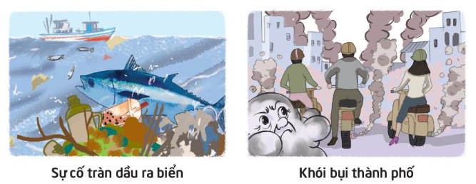
Quan sát các hình ảnh dưới đây và cho biết nguyên nhân gây ô nhiễm môi trường.

Slide 8
Sự cố tràn dầu trên biển
Notes:
GV cho các nhóm thi kể chuyện, cho hs bình chọn đội kể hay nhất.

Slide 9
Khói bụi thành phố
Notes:
GV cho các nhóm thi kể chuyện, cho hs bình chọn đội kể hay nhất.

Slide 10



Ngoài những nguyên nhân trên, em hãy nêu thêm những nguyên nhân gây ô nhiễm môi trường mà em quan sát thấy hằng ngày.

Slide 11
- Những dấu hiệu ô nhiễm môi trường:
+ Ô nhiễm môi trường sống do vứt rác bừa bãi.
+ Ô nhiễm môi trường nước do nước thải chưa qua xử lý từ các nhà máy, khu công nghiệp.
+ Ô nhiễm không khí do khói bụi từ các nhà máy, khu công nghiệp.
+ Ô nhiễm môi trường đất do việc sử dụng thuốc trừ sâu, thuốc hóa học,...
+ Ô nhiễm tiếng ồn do âm thanh lớn phát từ loa đài của các cửa hàng, của phương tiện giao thông,...

Slide 12


Slide 13



Khảo sát thực trạng môi trường trong vai trò “Phóng viên môi trường nhí”

Slide 14
Nhóm 1: Quan sát sân trường
Nhóm 2: Quan sát các hành lang trước và sau lớp học
Nhóm 3: Quan sát khu vực cổng trường
Học sinh chọn nơi mình muốn quan sát để tạo thành một nhóm.

Slide 15
PHIẾU KHẢO SÁT
Ngày:……/……/………
Địa điểm | Rác | Khói bụi | Tiếng ồn
Sân trường
Hành lang xung quanh lớp học
Cổng trường

Slide 17
Tiếp tục làm Phóng viên nhí cùng người thân khảo sát môi trường xung quanh nhà ở và báo cáo vào tiết học sau.

Slide 18
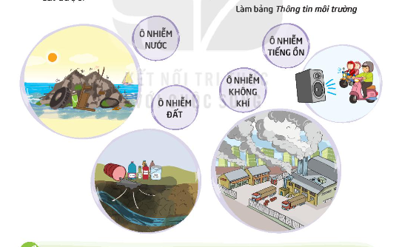
Làm bảng thông tin môi trường để thông báo về kết quả khảo sát tình trạng môi trường.
- Làm bảng “Thông tin môi trường”.
- Các nhóm viết, vẽ, gắn thông tin về kết quả khảo sát lên bảng.
- Đưa ra những lời cảnh báo về tín hiệu kêu cứu của môi trường từ những gì em và người thân quan sát được.

Slide 19


